Slide 1
Групповой проект
Методическая разработка урока.
Тема: Деньги.
Аудитория: учащиеся 5 класс

Slide 2
Авторы проектной работы
Горбачева Н.В. учитель истории и и обществознания высшей категории МБОУ СОШ с.Николо- Березовка Краснокамский район Республика Башкортостан
Ганиева Ф.Г. учитель истории и и обществознания первой категории МБОУ ООШ д. Саузбаш Краснокамский район Республика Башкортостан
Зарипова И.Ш. учитель истории и и обществознания первой категории МБОУ СОШ с.Новонагаево Краснокамский район Республика Башкортостан
Мухаматдинова Р.Т учитель истории и и обществознания первой категории МБОУ СОШ с.Шушнур Краснокамский район Республика Башкортостан
Рахимова Р.М. учитель истории и и обществознания первой категории МБОУ СОШ с.Саитбаба Гафурийский район Республика Башкортостан
Ситдикова Л.А. учитель истории и и обществознания высшей категории МБОУ школа- интернат СПОО с.Арлан Краснокамский район Республика Башкортостан

Slide 3
Материалы и оборудование
1.Ноутбук
2.Видеопроектор
3.Презентация
4.Методическое пособие: Финансовая грамотность
Авторы:
Игорь Липсиц, Елена Вигдорчик

Slide 4
«Настоящий урок начинается не со звонка, а задолго до него»
С.И.Гессен

Slide 5
Универсальные учебные действия
Личностные универсальные учебные действия
«Я сам»

Slide 6
Универсальные учебные действия
Регулятивные универсальные учебные действия
«Я могу»
-Понимаю и действую
-Контролирую ситуацию
-Учусь оценивать
-Думаю, пишу, говорю, показываю и дела»

Slide 7
Универсальные учебные действия
Познавательные универсальные учебные действия
«Я учусь»
-Ищу и нахожу
-Изображаю и фиксирую
-Читаю, говорю, понимаю
-Мыслю логически
-Решаю проблему

Slide 8
Универсальные учебные действия
Коммуникативные универсальные учебные действия
«Мы вместе»

Slide 9
Этапы урока
1.Мотивирование на учебную деятельность
2.Актуализация знаний
3.Целеполагание, постановка проблемы
4.Поиск путей решения проблемы
4.Решение проблемы
5. Коррекция
6. Самостоятельная работа с использованием полученных знаний
7.Систематизация знаний
8.Объяснение домашнего задания
9. Оценивание
10. Рефлексия учебной деятельности

Slide 10
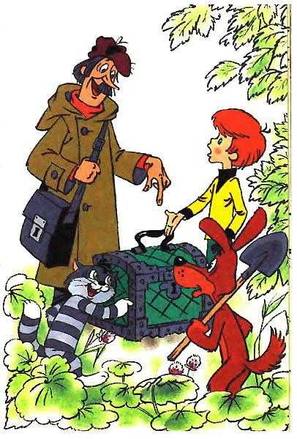
Создание проблемной ситуации учителем и формулирование проблемы учениками

Slide 12
Тема урока: Деньги

Slide 13
Работа с текстом учебника
Чтение по ролям
Создание проблемной ситуации учителем и формулирование проблемы учениками

Slide 14
Цели урока: объяснить выгоды обмена и причины появления денег.
Учебная - уяснить сущность денег и денежного обращения;
воспитательная - формировать личностное отношение к содержанию урока и действительности – разумное отношение к деньгам и их использованию в жизни;
развивающая–развивать коммуникативные УУД учащихся: умение слушать и слышать своих одноклассников, умение вступать в диалог и участвовать в коллективном обсуждении, умение точно выражать свои мысли;
методическая - показать вариант современного урока с использованием интерактивных средств, для наиболее эффективного раскрытия данной темы.

Slide 15
Планируемые результаты:
личностные – получение учащимися опыта работы в группах, навыков самоанализа своей деятельности;
предметные - осознание учащимися роли общения в жизни общества и человека; умение учащихся формулировать определение понятия «общение»; различать вербальные и невербальные средства общения; формы общения.
метапредметные – умение организовывать учебное сотрудничество с учителем и сверстниками, работать индивидуально и в группах.

Slide 16
Основные понятия
Деньги. Обмен. Товарные деньги. Символические деньги. Драгоценные металлы. Монеты. Купюры. Наличные деньги. Безналичные деньги. Гознак. Центральный банк. Банки. Фальшивые деньги.

Slide 17
План урока
1.ЧТО ТАКОЕ ДЕНЬГИ
2.ВИДЫ ДЕНЕГ
3.КАК СОХРАНИТЬ ДЕНЬГИ

Slide 19
Тема Деньги
История возникновения денег
фото
Происхождение денег
(игра «Обмен»)
фото
Товарный обмен первоначально осуществлялся в форме обмена товара на товар (Т-Т). Появление денег изменило форму обмена: товар продается за деньги, затем на вырученные деньги приобретается необходимый ему товар (Т-Д-Т).
фото
Высшая школа экономики, Москва, 2018

Slide 20
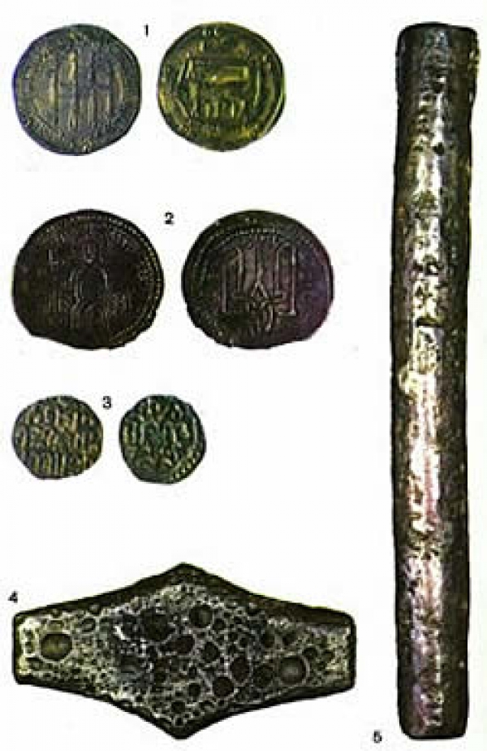
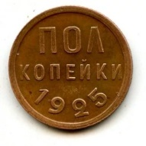
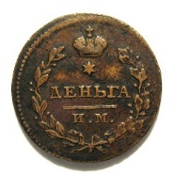
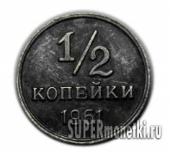
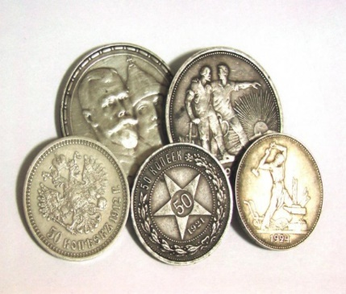
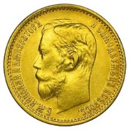
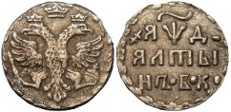
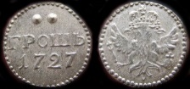
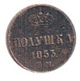
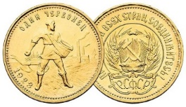
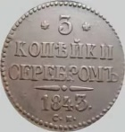
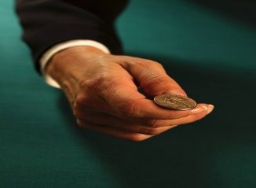
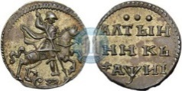
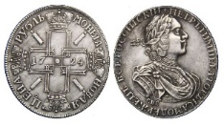
Тема Деньги
фото
фото
фото
Высшая школа экономики, Москва, 2018

Slide 21
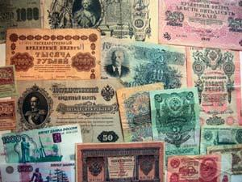
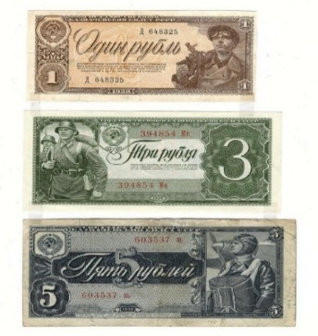
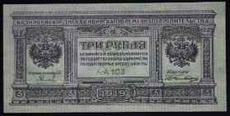
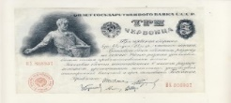
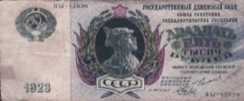
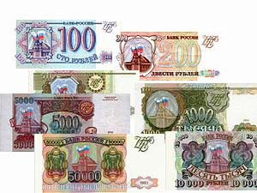
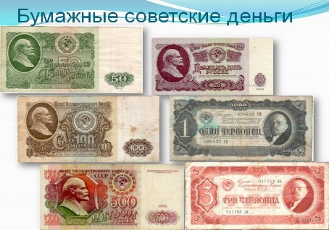
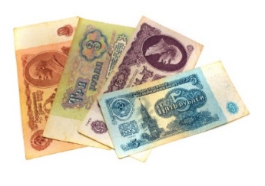
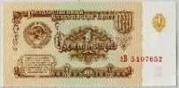
Тема Деньги.
1
фото
фото
фото
Высшая школа экономики, Москва, 2016

Slide 23
Групповая работа
Самостоятельная работа с учебником
Поиск решения проблемы учениками
1 группа
Товарные деньги
2 группа
Монеты
3 группа
Символичные деньги

Slide 24
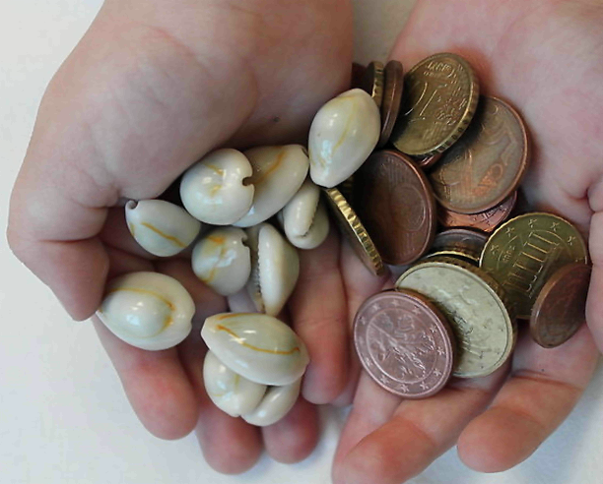
Товарные деньги

Slide 25
Товарные деньги
Ответы 1 группы.У всех товарных денег есть одно общее свойство - они сами помимо роли денег являются товаром, т.е. имеют свою внутреннюю стоимость и могут удовлетворять какую – либо нашу потребность. Неудобные в использовании. Не всегда можно обменять. Тяжело установить торговую цепочку.

Slide 26
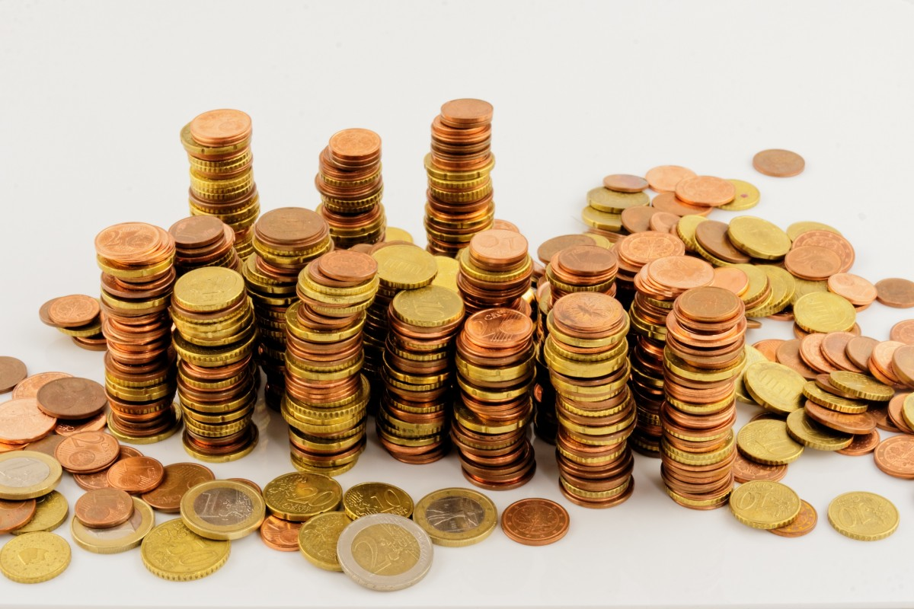
Монеты

Slide 27
Монеты
Ответы 2 группы. Золото и серебро редкий и ценный металл. Поэтому на нее можно купить нужный товар. Не ржавеют. Было неудобно их с собой носит. Опасно. Ограниченны в количестве.

Slide 28
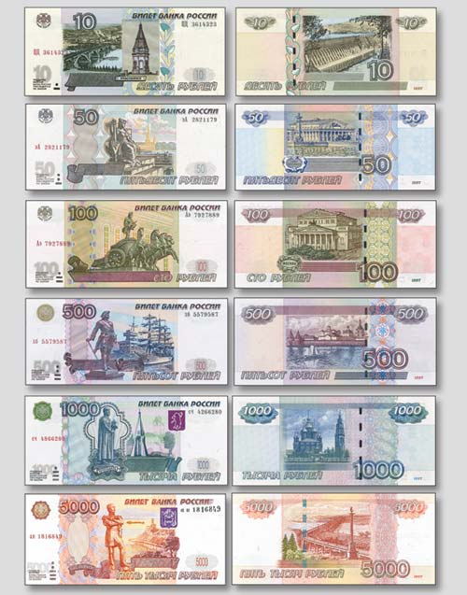
Символические деньги

Slide 29
Символические деньги
Ответы 3 группы. Символ - это условный знак т.е сообщение, понятное человеку. Удобные. Его можно напечатать в том количестве сколько нужно , если их станет много то они обесцениваются.

Slide 30
Физкульминутка

Slide 31
Поиск решения проблемы учениками
А какие вопросы вы задали если оказались бы на месте Сережи?

Slide 32
Поиск решения проблемы учениками
Какие бывают деньги? А как сделать чтоб они не обесценились? Как сохранять деньги?
Попробуйте схематично оформить текст

Slide 33
Если деньги — это бумажные купюры и монеты, то как же папа расплачивается ими через Интернет за покупки? Деньги бывают не только бумажные и металлические, т. е. наличные. Есть ещё и безналичные деньги, т. е. записи в памяти банковских компьютеров, что у тебя есть право на определённую сумму денег. И этими безналичными деньгами можно расплачиваться ничуть не хуже, чем деньгами наличными. Для этого банковский компьютер просто уменьшает сумму безналичных денег на твоём счёте на потраченную сумму и на эту же сумму увеличивает количество безналичных денег на счёте того, кому ты заплатил.
Кто следит за тем, чтобы деньги не обесценивались? Денежным хозяйством в России управляет государство, и делает это оно через две организации: Гознак, который изготавливает наличные деньги (бумажные купюры и металлические монеты) и Центральный банк России, который управляет безналичными деньгами и следит за тем, чтобы в стране не появилось слишком много денег и они не обесценились.

Slide 34
Поиск решения проблемы учениками
Виды денег
Бумажные
Монеты
Безналичные

Slide 35
Поиск решения проблемы учениками
Государство
Госзнак
Центральный банк РФ

Slide 36
Поиск решения проблемы учениками
Обсудим в классе
Представьте, что когда мама давала вам деньги
на обед, то обнаружила, что на купюре вообще нет водяных знаков (защиты). Вы собрали семейный совет и начали обсуждать, как быть. Что нужно сделать в такой ситуации?

Slide 37
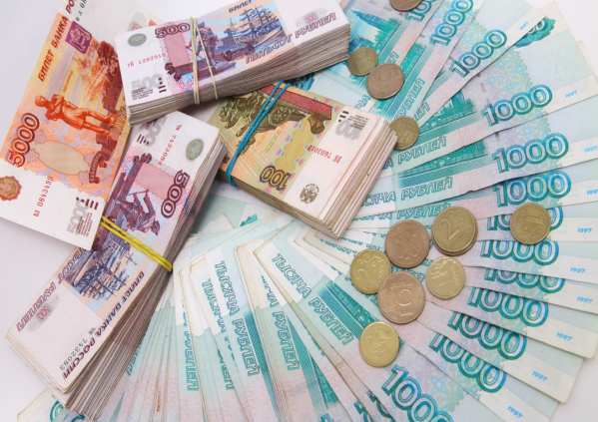
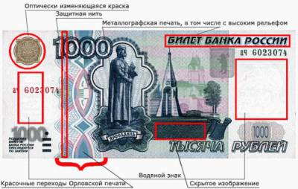
Степени защиты
Защитные свойства бумаги | Водяной знак Вкрапления цветных волокон Определенный состав бумаги
Полиграфическая защита | Микротекст Специальная краска
Физико-химическая защита | Свечения ряда элементов в ультрафиолете Использование магнитных полюсов Полосы из фольги
Защита банкнот от подделки
фото
фото
фото
Высшая школа экономики, Москва, 2018

Slide 38
Тема Деньги (конкурс «Русские пословицы»)
•Деньги делают деньги.
•Не имей 100 рублей, а имей 100 друзей.
•Копейка рубль бережет.
•Время - деньги.
•Пропадать ни за грош.
•Отплатить той же монетой.
•Принимать за чистую монету.
•Посмотрел, как рублем одарил.
•Не было ни гроша – да вдруг алтын.
•Легче прожить деньги, чем нажить.
•Уговор дороже денег.
•Деньги-гости: то нет, то горсти.
Разменяться на мелкие монеты.
Хлебу мера, а деньгам счет..
Возможные варианты заданий конкурса
- назовите пословицы о бедности и богатстве
- какие вы знаете пословицы о роли денег в жизни человека?
-есть ли пословицы, которые учат человека
-соблюдать чувство меры

Slide 39
Домашнее задание
1.Прочитать параграф 1
выполнить задание устно рубрики «Повторим»
2. Ответить на один вопрос письменно на выбор из рубрики «Узнаем больше с помощью Интернета»

Slide 40
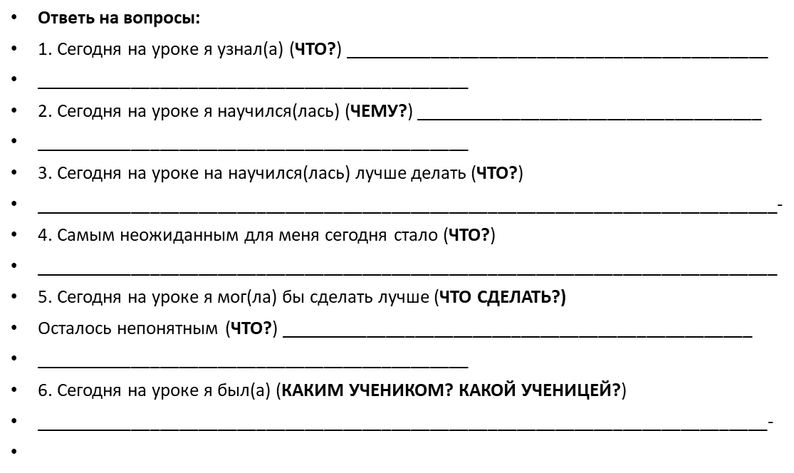
Оцени свою работу на уроке

Slide 41
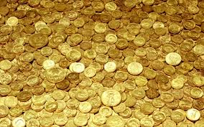
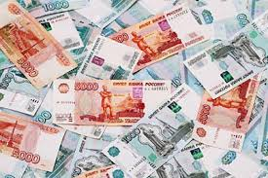
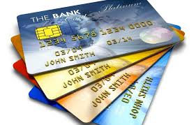
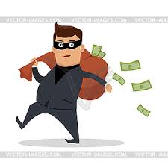
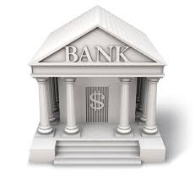
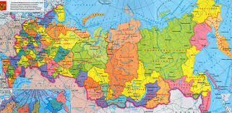
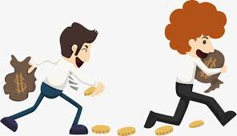
Рефлексия

Slide 42
Список используемой литературы:
1. Деньги мира. Мир энциклопедий Аванта +. 2006 г.
2. Прошлое в монетах. Памятные монеты. 1832-1991 гг./
Т.А. Аглинцева, Е.Н. Кукушкина, Г.М. Сухонос и др./
под редакцией А.В. Юрова. - М.: Финансы и статистика, 1994 - 288 с.

